Slide 1
Utorak
12.5.2020.

Slide 2

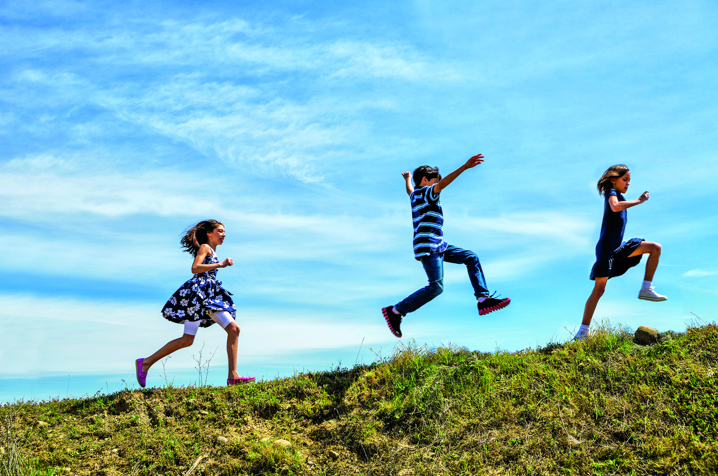
Tjelesna i zdravstvena kultura
Danas krećemo sa skupinom novih treninga kod kuće. Današnji je poligon prepreka…vježbajte i zabavite se!
POLIGON PREPREKA

Slide 3
Priroda i društvo
Ono što ćeš danas učiti je - travnjak.
No, prije toga još jednom ponovi sadržaje o nizinskome zavičaju i odigraj kviz koji se nalazi na kraju ove interaktivne prezentacije.
NIZINSKI ZAVIČAJ

Slide 4
Priroda i društvo
Travnjak
Klikni na poveznicu i pogledaj interaktivnu prezentaciju o biljnome i životinjskom svijetu travnjaka. Travnjak je bogata životna zajednica koja vrvi živim bićima koja na prvi pogled ne zamjećujemo…na svakoj stranici prezentacije klikni na sliku ili fotografiju, pa će ti se otvoriti pojašnjenje…
TRAVNJAK

Slide 5
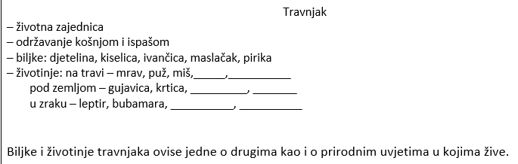
Priroda i društvo
Otvori udžbenik Pogled u svijet 4, na 82. i 83, stranici.
Pažljivo pročitaj sve što piše i prisjeti se što si doznala/doznao
na poveznici s prethodne stranice.
U bilježnicu prepiši plan ploče:
Na mjesto praznih
crta u bilježnicu
napiši nazive
životinja koje nedostaju.

Slide 6
Priroda i društvo
Još jednom se prisjeti biljaka i životinja koje
obitavaju/žive na travnjacima.
BILJKE TRAVNJAKA
ŽIVOTINJE TRAVNJAKA

Slide 7
Priroda i društvo
Zadaci:
1. Urednim i cjelovitim rečenicama odgovori na 5 pitanja na 83. stranici udžbenika Pogled u svijet 4.
2. Riješi zadatke u radnoj bilježnici na stranicama 111., 112. i 113.
3. Nacrtaj u bilježnicu jednu životinju i jednu biljku travnjaka.

Slide 8
Priroda i društvo - prilagodba
Zadaci:
1. Luka, prepiši u bilježnicu plan ploče s 5. stranice prezentacije.
2. Riješi zadatke samo u svojoj radnoj bilježnici
Volim zavičaj 4, na 59., 60., 61. i 62. stranici.
3. Nacrtaj u bilježnicu jednu životinju i jednu biljku travnjaka.

Slide 9
Matematika

Slide 10
Matematika
Danas ćeš detaljnije naučiti pisano dijeliti višeznamenkasti broj dvoznamenkastim brojem.
Za početak, odigraj igricu i prisjeti se višekratnika brojeva.
VIŠEKRATNICI BROJEVA

Slide 11
Matematika
U bilježnicu napiši naslov:
Pisano dijeljenje višeznamenkastoga broja dvoznamenkastim brojem.
Otvori udžbenik Matematika 4 na 76. stranici, pročitaj i riješi 1. i 2. zadatak.
Luka, pokušaj i ti riješiti 2. zadatak.

Slide 12
Matematika
Pažljivo pogledaj video o pisanome dijeljenju dvoznamenkastim brojem.
Zadatke koje učiteljica u videu rješava rješavaj
i ti u svoju bilježnicu!
PISANO DIJELJENJE DVOZNAMENKASTIM BROJEM

Slide 13




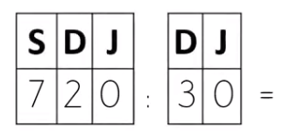







Matematika
Zadaci iz videa koje rješavaš u bilježnicu:
Luka, riješi 4 zadatka dijeljenja.

Slide 14
Matematika
Za vježbu, riješi u bilježnicu i sljedeće zadatke pisanoga dijeljenja.
390 : 30 = 560 : 40 = 760 : 20 =
920 : 40 = 7680 : 60 = 864 : 40 =
236 : 20 = 3090 : 30 = 7060 : 20 =
9930 : 30 = 3460 : 20 = 8540 : 60 =
Luka, odaberi i riješi 6 zadataka.

Slide 15
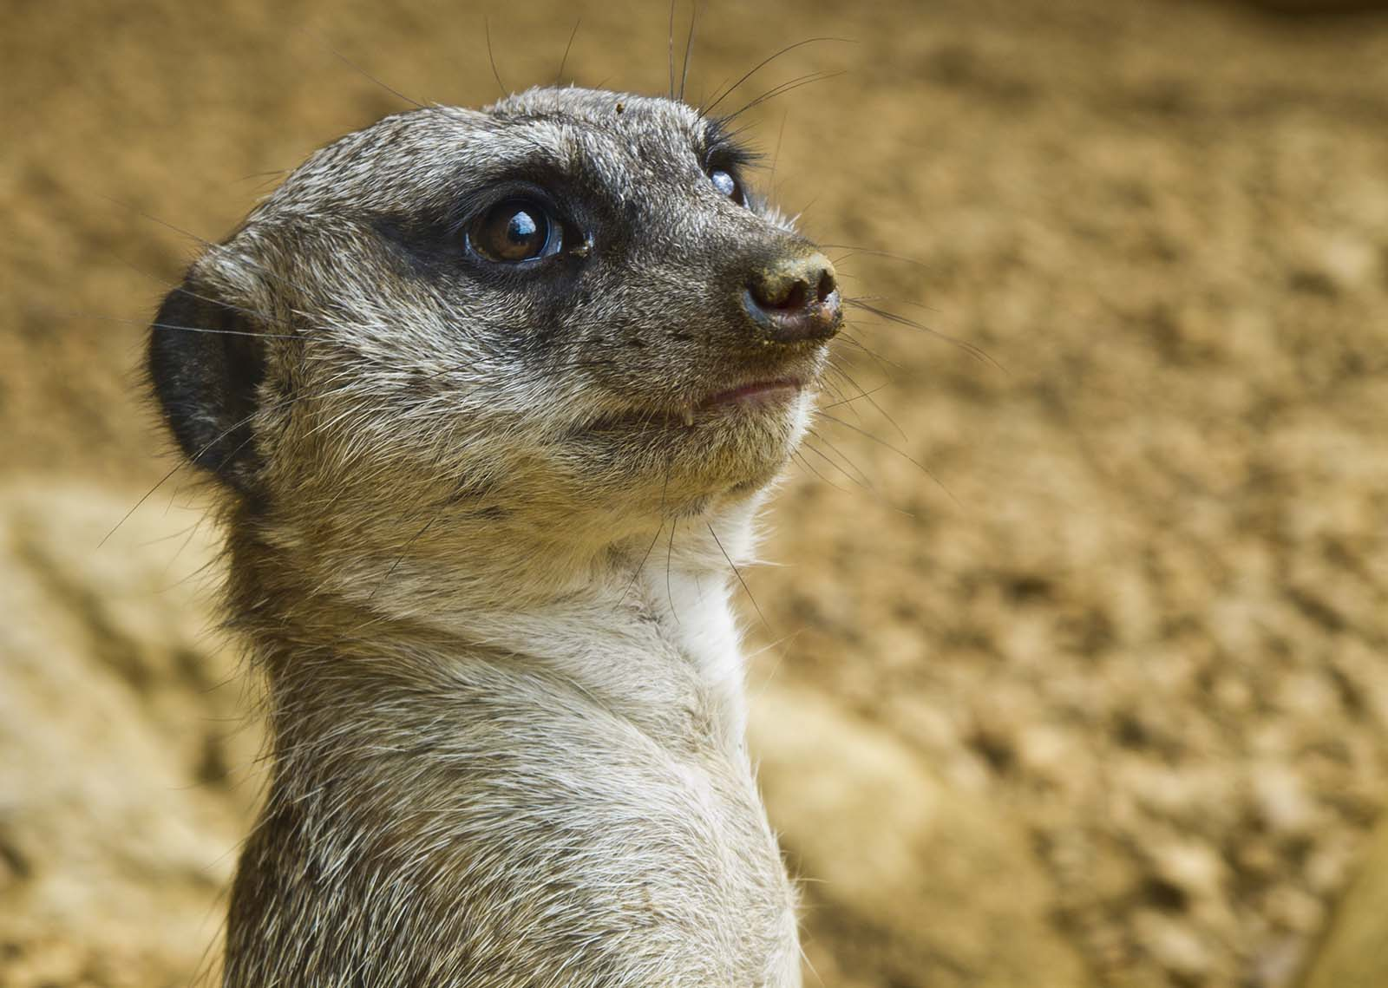
Budi uporna/uporan i nastavljamo sutra! ☺
Pusa od učiteljice Dubravke

